Slide 1

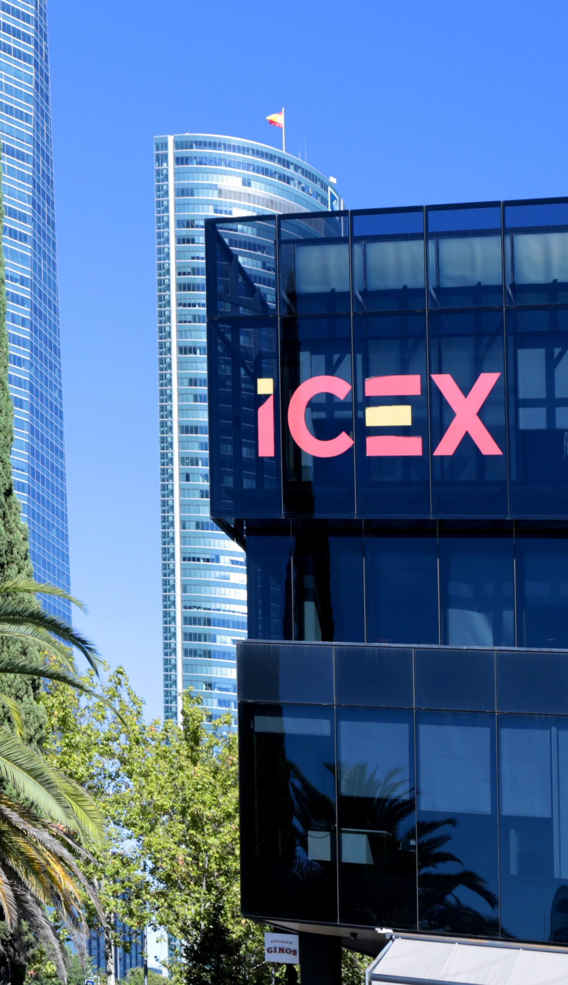
Ciberseguridad
Asunción Herráez Rodrigo
CISO – Dirección Adjunta de ti
10 de octubre de 2025
Ámbito de difusión: interna.
Notes:
Esta presentación tiene como objetivo introducir los conceptos básicos de ciberseguridad. Conoceremos el marco normativo y la organización de ciberseguridad en ICEX. También aprenderemos sobre buenas prácticas y herramientas clave. La ciberseguridad es crucial para proteger nuestros Sistemas e información.

Slide 2
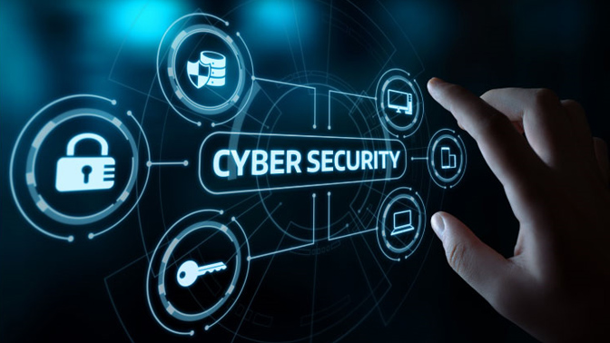
¿Por qué la Ciberseguridad es Importante?
Amenazas Constantes
Protege Sistemas y datos de amenzas.
Impacto de Incidentes
Evita pérdidas económicas y de cumplimiento
Daños a la reputación de ICEX.

Slide 3

Marco Normativo de Ciberseguridad
1
Política de Seguridad de ICEX
2
Esquema Nacional de Seguridad (ENS)
Define las líneas base organizativas, funciones y responsabilidades de seguridad de la información de los colaboradores en ICEX.
Es la ley 311/2022 por la cual se establece los requisitos de seguridad que debe implementar las organizaciones del sector público o privadas que sean proveedores del gobierno.
3
LOPDGDD y RGPD
Protegen los datos personales.

Slide 4

Esquema Nacional de Seguridad - ENS
Finalidad
El principal objetivo del ENS es crear las condiciones necesarias de seguridad en el uso de los medios electrónicos, a través de medidas para garantizar la seguridad de los sistemas, los datos, las comunicaciones, y los servicios electrónicos, que permitan el ejercicio de derechos y el cumplimiento de deberes a través de estos medios.
Real Decreto 311/2022
https://ens.ccn.cni.es/es/

Slide 5
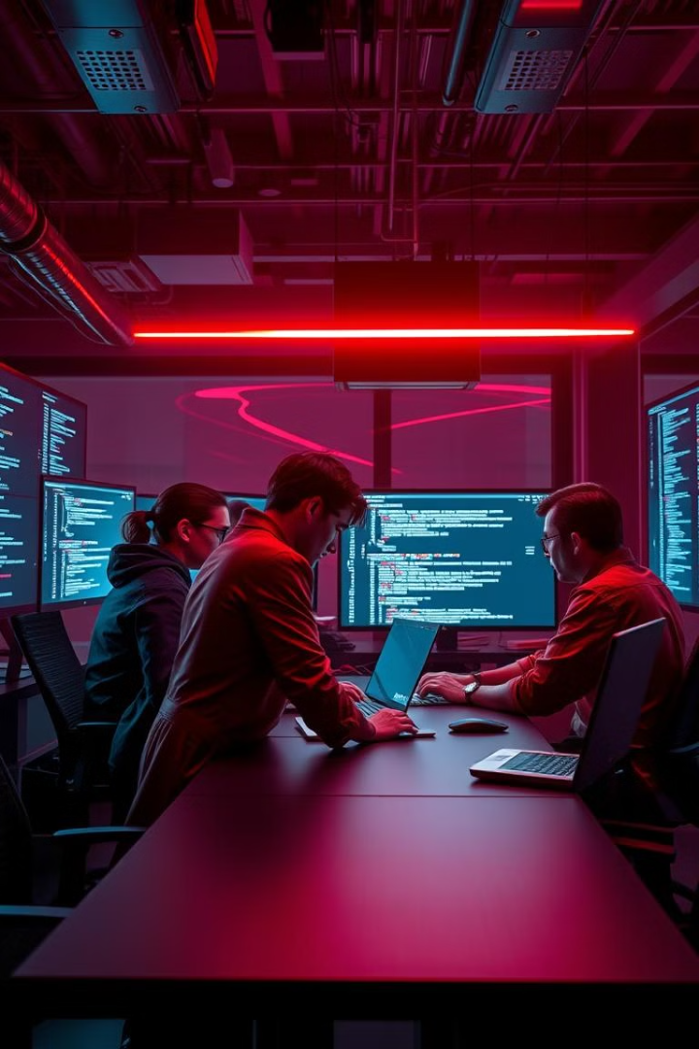


Organización de la Ciberseguridad en ICEX
Equipo de Ciberseguridad (OSD)
Responsabilidad Compartida
Implementa políticas, medidas de Protección, control y gestión de vulnerabiliadades, monitorización y respuesta ante incidentes de seuridad.
Todos los empleados y empleadas deben conocer y cumplir con la Política de Seguridad y normativa de ICEX.

Slide 6
Diseño Integral
Política
predecir
prevenir
Evaluar y priorizar riesgos
Evaluar nuestro sistema de seguridad
Proceso continuo de vigilancia y verificación
Configuración y actualizaciones
Auditorías sistema
Sistemas protección
Análisis de incidentes
Plan de Respuesta
ante incidentes
Planes de contingencia
Detecciones incidentes
Priorización de riesgos
Herramientas monitorización
actuar
detectar
Conformidad

Slide 7
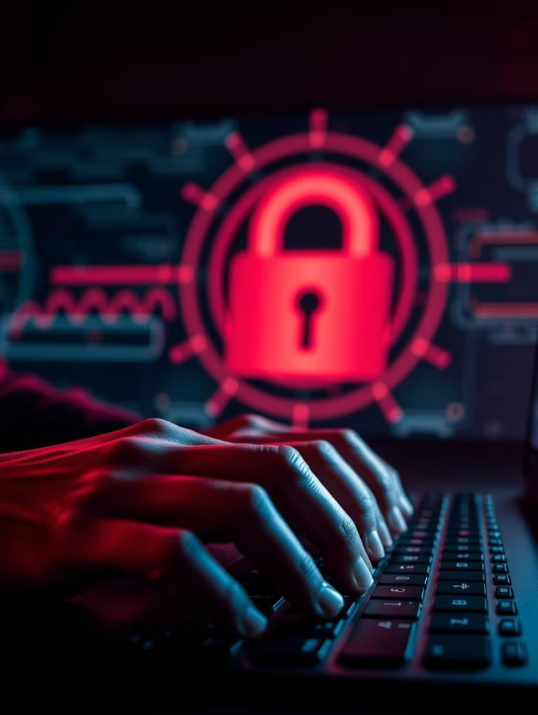



Buenas Prácticas para los Usuarios
Correo Electrónico
No abrir correos sospechosos y verificar enlaces.
Contraseñas
Usar contraseñas robustas y su cambio de forma periódica.
Dispositivos
Bloquear la pantalla, usar contraseñas y mantener
el escritorio limpio.

Slide 8
Algunas Herramientas de Protección.
Correo Electrónico
Correo Limpio (cuarentena) – Plataforma Barracuda
Acceso Cuentas de Usuario.
Doble Factor de Autenticación (2FA) – Microsoft Authenticator
Dispositivos - Aplicaciones
Antivirus / EDR – Cortex XDR Palo Alto
Portales Web – Web Aplication Firewall (WAF)

Slide 9


!La seguridad digital empieza contigo!
“La desconfianza es la madre de la seguridad”.
Aristófanes
”.ristóf
!Te animamos a estar atentos a las píldoras de ciberseguridad para que puedas ampliar información!

